Slide 1



Slide 2


Meu Tema
Maria Luiza Bonini
25/abril/2012

Slide 3


Slide 4


Para dizer do amor, és tu, meu tema
Que meu ser invade, constantemente
Dominando meus sentidos, minha mente
Na expressão mais nobre de um poema

Slide 5


Slide 6
Para dizer da alegria, és tu, meu tema
Que me fazes sentir o que de melhor existe
Nos momentos em que tudo parece triste
Transportando-me à felicidade suprema

Slide 7


Slide 8
Para dizer da ausência, és tu, meu tema
Por me fazeres sentir mergulhada no vazio
Envolta, tão somente, por um doloroso frio

Slide 9


Slide 10
Para dizer de meus dias, és tu, meu tema
Por transforma-los plenos, com tua magia,
Canto para o mundo minhas ternas poesias

Slide 11


Slide 12

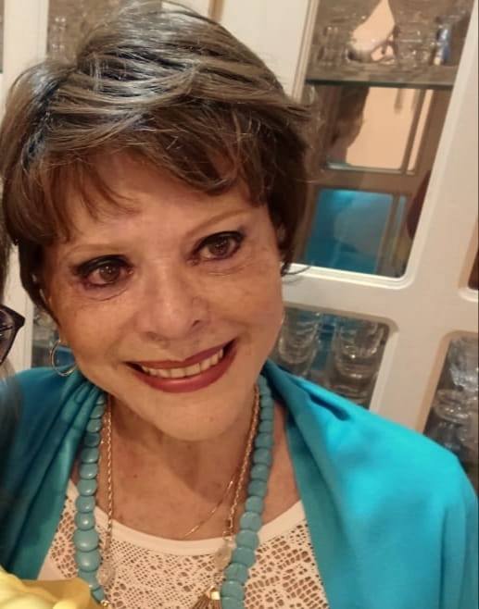
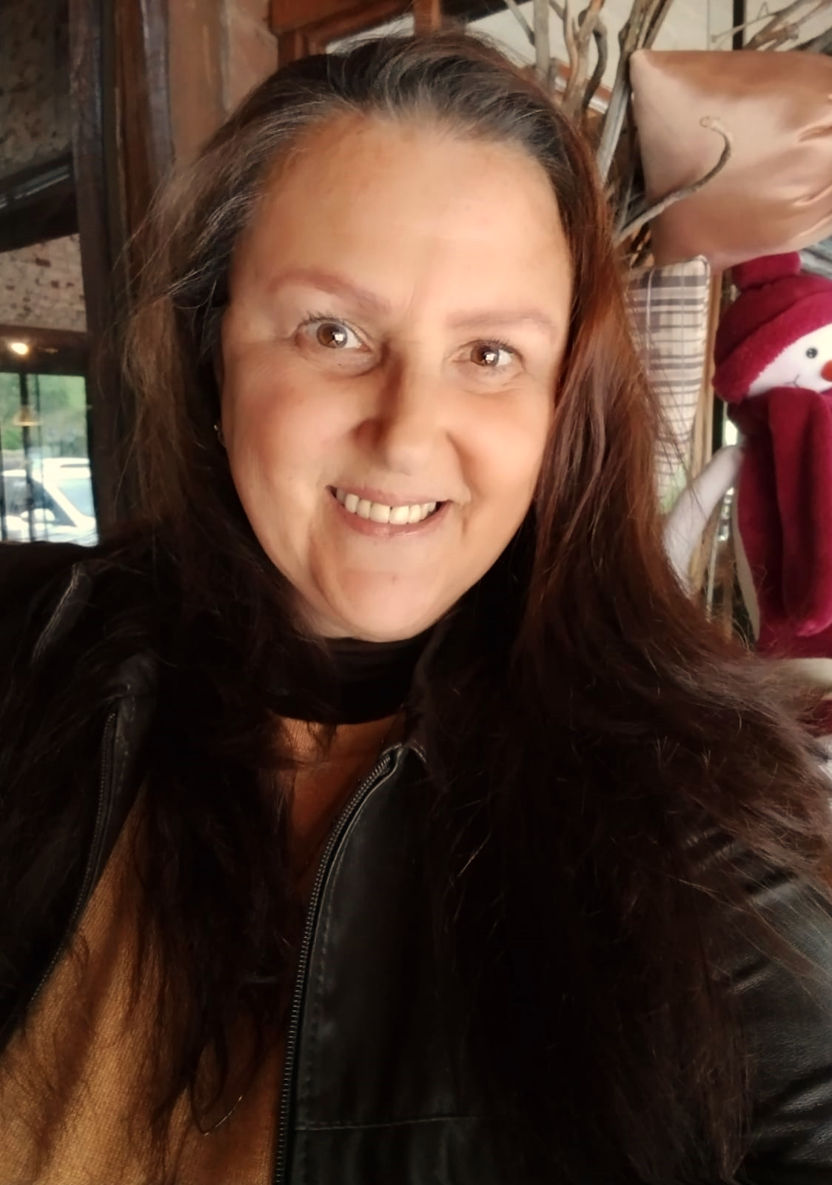
Maria Luiza Bonini
Cléo Menegatt

Slide 13


Slide 14
Imagens: Internet e Acervo Pessoal
Texto: Maria Luiza Bonini
Música: A Good Year For Roses-Instrumental
http://www.sergrasan.com.br/cleoslides
Canal no Youtube:
http://www.youtube.com/c/CleoniceMenegattGoelzer
Criação, Formatação e Edição:
Cléo Menegatt

